Slide 1
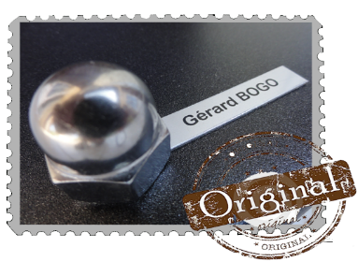
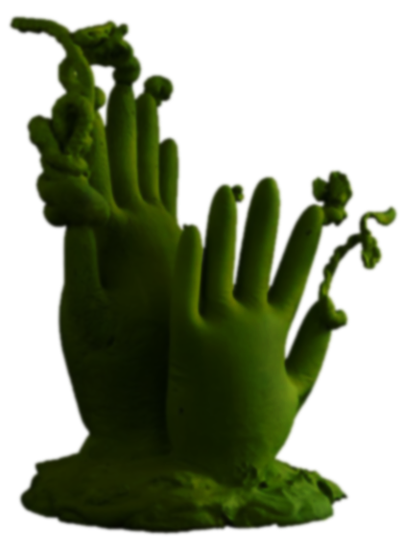

J’ai juste quelque chose à dire
N° 1
www.gerard-bogo.com

Slide 2
L‘art d’imaginer l’inimaginable
L’important n’est pas l’œuvre en tant que telle mais le message qu’elle délivre.

Slide 3
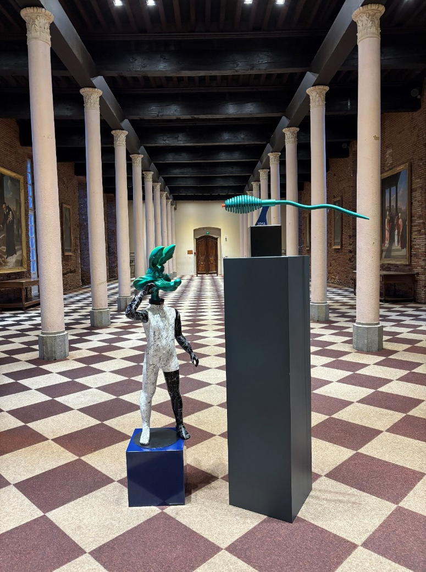
Dans mon univers, chaque objet raconte une histoire.
Assemblés, détournés ou confrontés, ils deviennent des signes, des symboles, des éclats de pensée.
Ici, la matière dialogue avec l’idée; le métal, le bois ou l’objet du quotidien se chargent de sens.
Les œuvres bousculent nos repères, mêlant gravité et ironie, regard critique et sourire complice.
Cette présentation invite à s’arrêter, à réfléchir… et parfois à se laisser surprendre.
« L‘ objet n’est plus Objet »

Slide 4
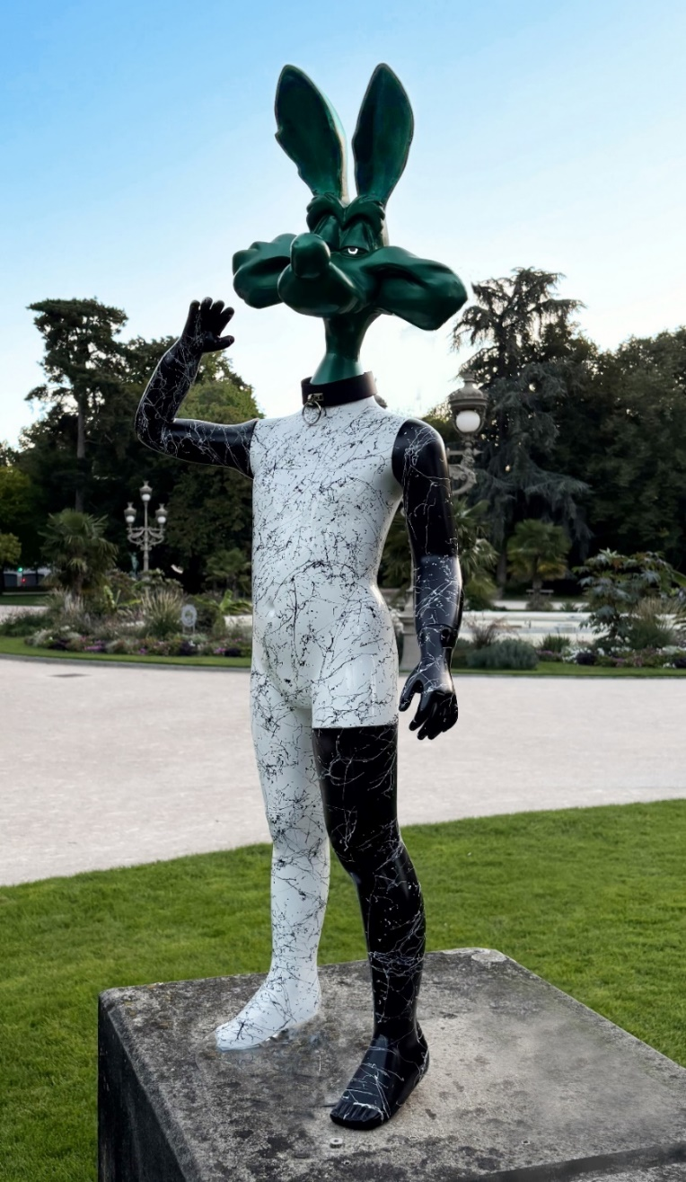
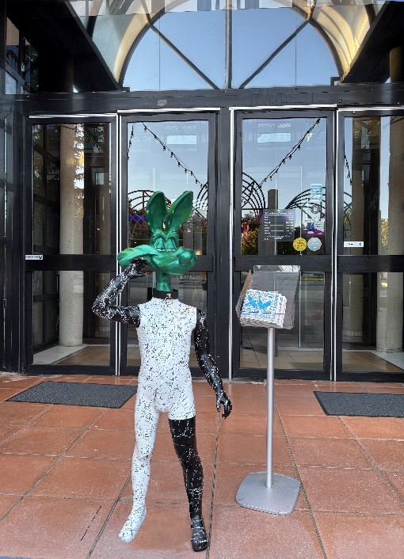
Koy–2.1
Nous sommes en 2049, c’est KOY, le descendant asexué du légendaire dessin animé « Vil Coyote ».
Il incarne une créature hybride, fruit des tâtonnements de l’intelligence artificielle. Il est aussi le témoin d’un futur où l’erreur devient une nouvelle forme de vie.

Slide 5
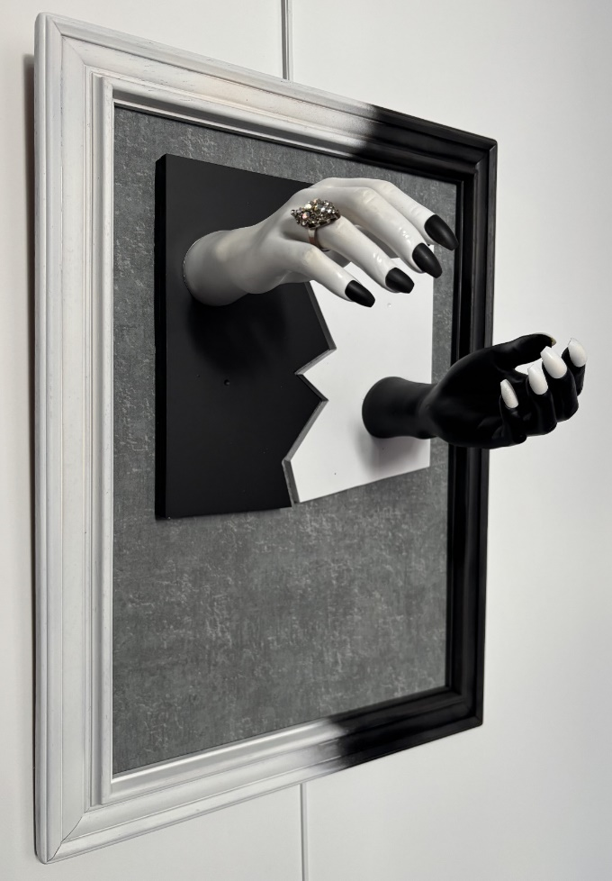
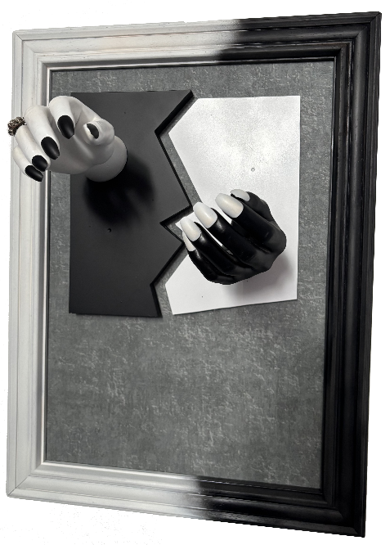
Fracture !
Cette sculpture interroge sur la faille visible ou invisible.
Ces deux mains face à face, symbole de l’illusion et du manque évoquent les fractures qui divisent notre monde : entre les pays, les peuples, les individus, les couleurs, les sexes…

Slide 6
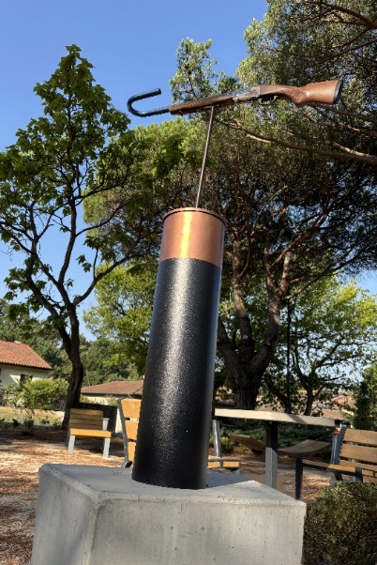
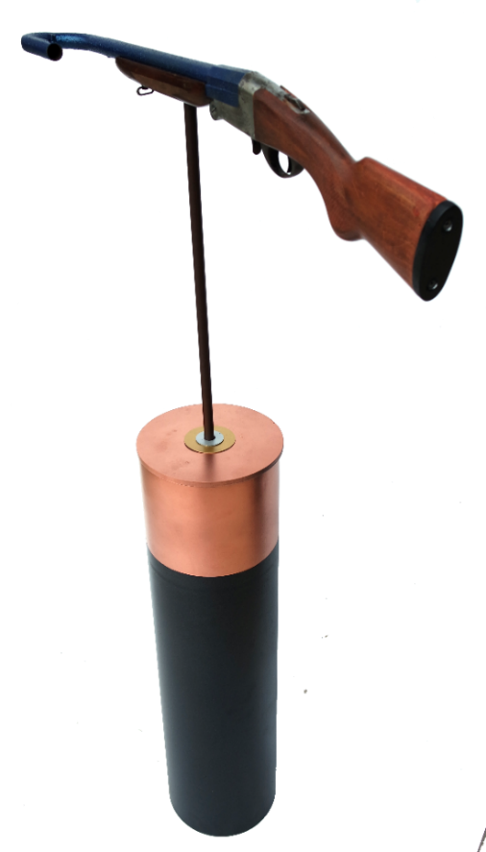
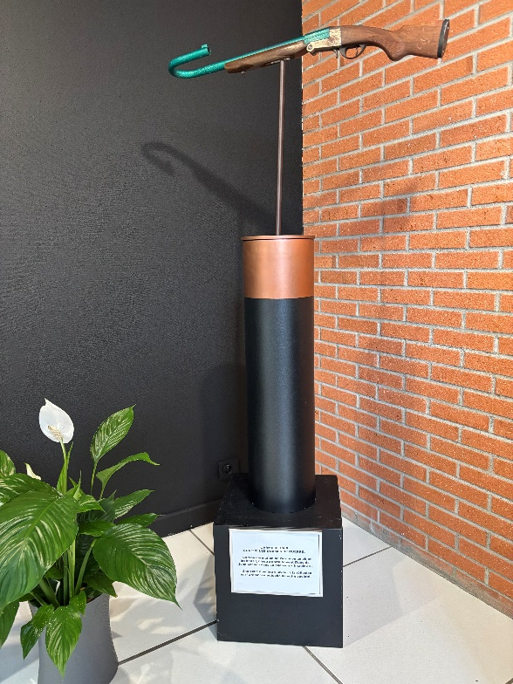
L’arme de paix contre les larmes de guerre
La transformation de l’arme en un objet inoffensif, illustre parfaitement l’idée de John Lennon dans sa chanson « Imagine ».
Une belle manière d’inviter à la réflexion sur la violence actuelle de notre société.

Slide 7
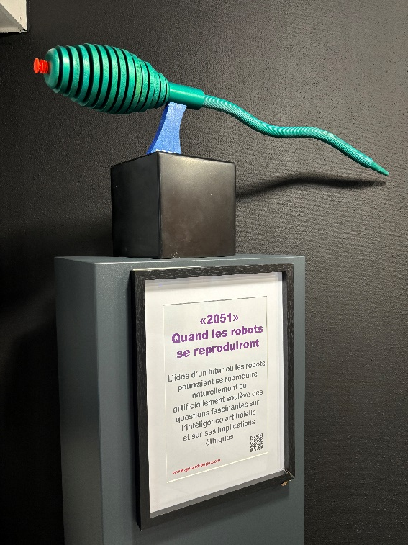
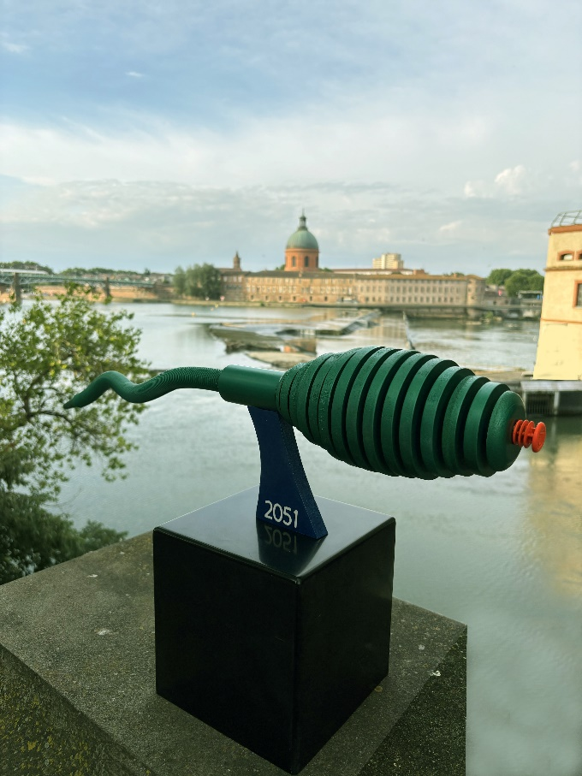
J’ai souhaité une sculpture qui interpelle immédiatement et pousse à la réflexion avec sa forme qui rappelle un spermatozoïde stylisé.
L’idée d’un futur ou les robots pourraient se reproduire naturellement ou artificiellement soulève des questions fascinantes sur l’IA et ses implication éthiques.
2051
Quand les robots se reproduiront

Slide 8
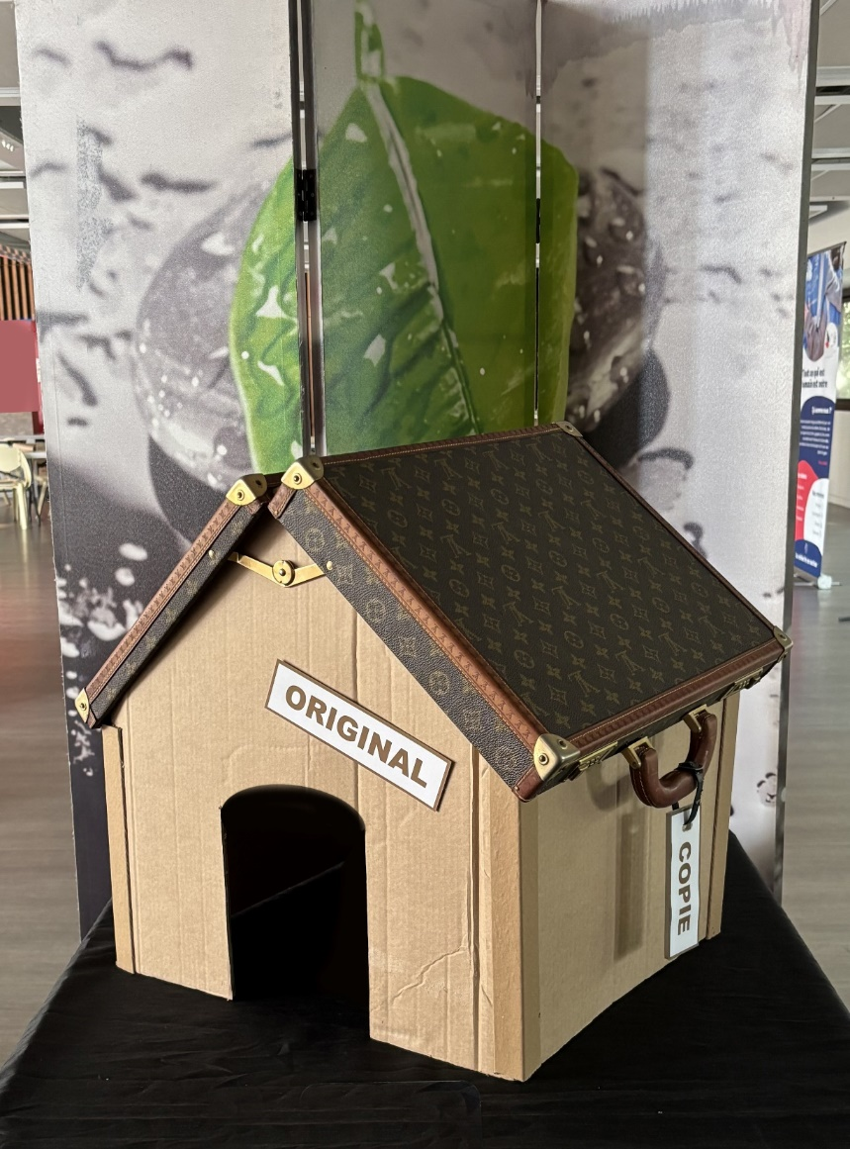
Le monde d’en haut, le monde d’en bas
Associer une mallette de luxe et un abri en carton pour questionner sur les inégalités sociales, met tout simplement en lumière le contraste brutal entre deux réalités qui cohabitent sans jamais se rencontrer.

Slide 9
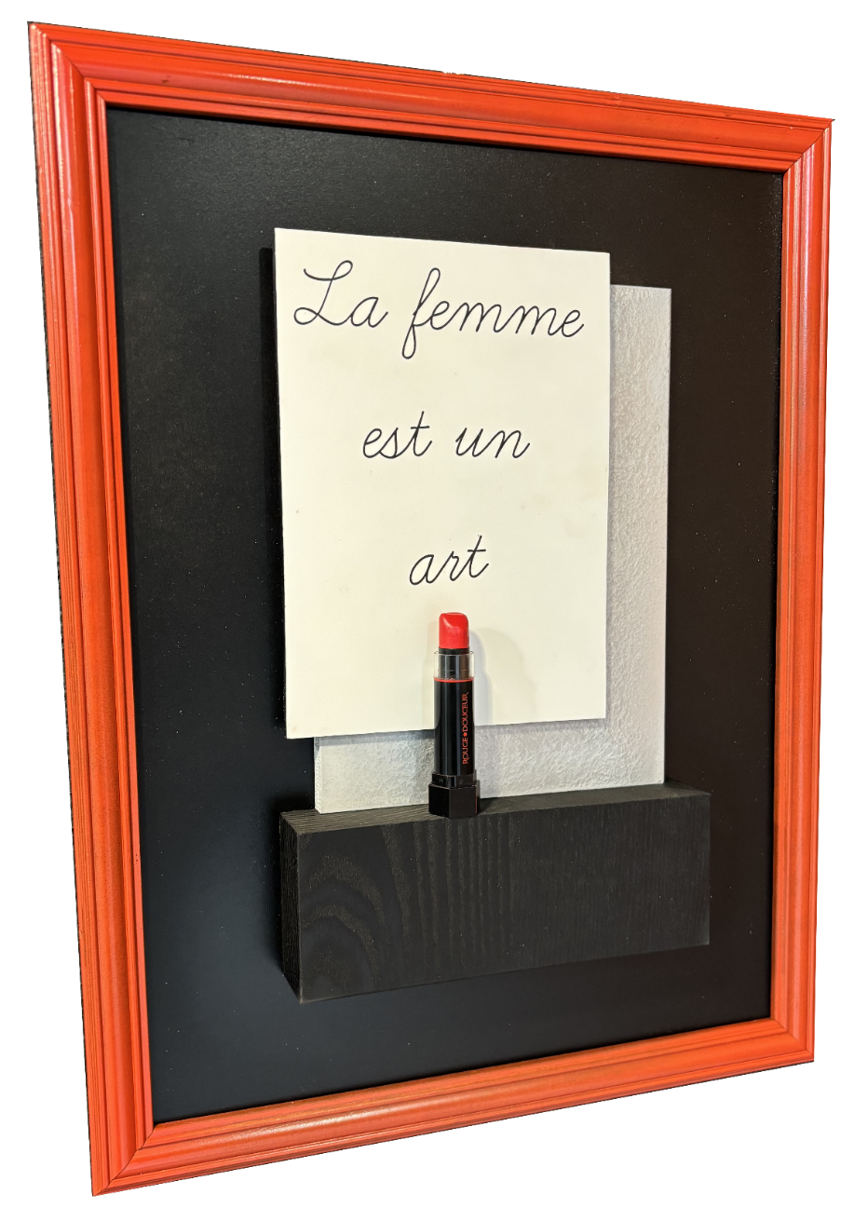
La femme est un art
Chaque jour, elle peint la lumière sur son visage.
Le rouge devient passion, la poudre nuage.
Elle est à la fois l’artiste et l’œuvre,
un tableau qui se réinvente.

Slide 10
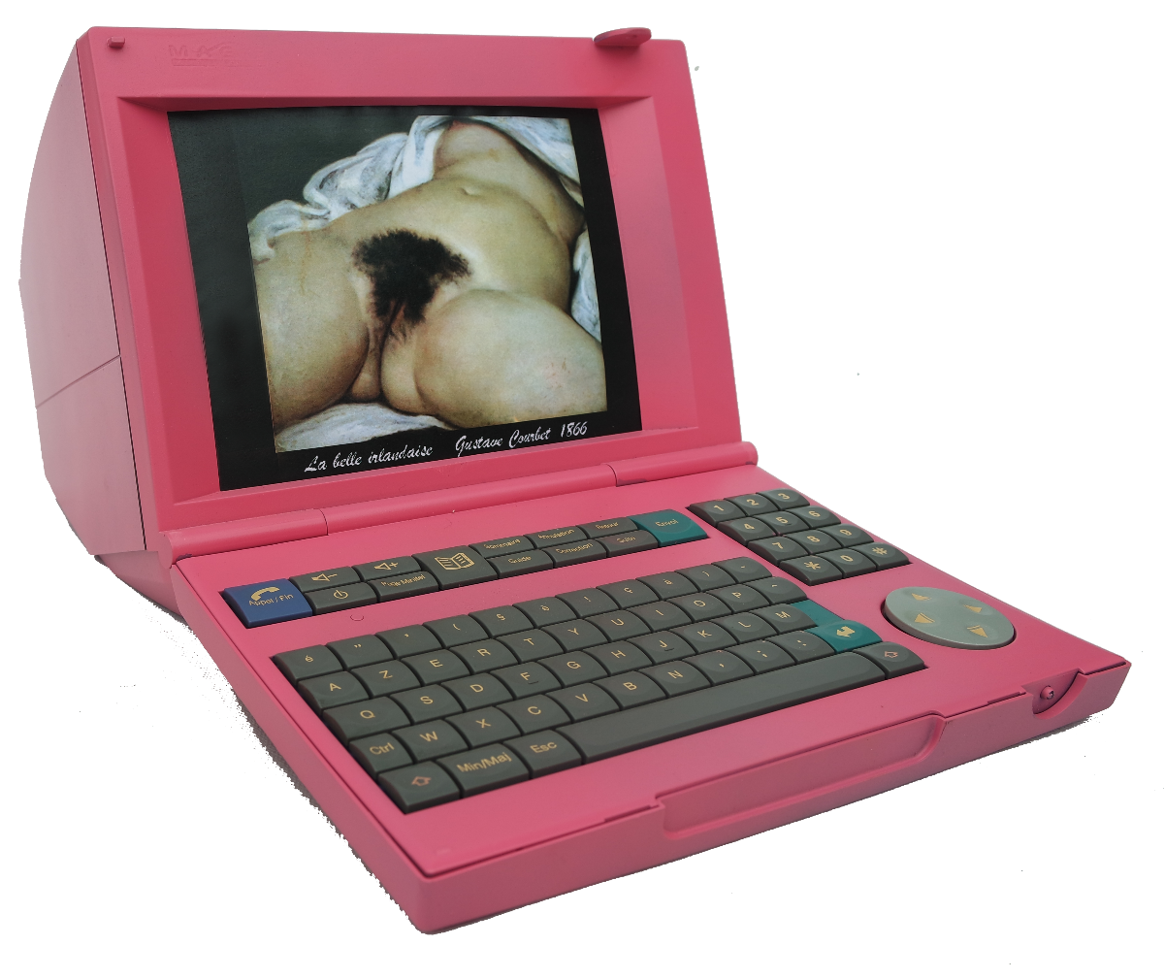
3615
Quand le désir traverse les siècles
C’est transformer notre rapport à l’intime en détournant le minitel rose objet emblématique de l’ère du numérique français (1980) pour l’associer à l’œuvre réaliste « l’origine du monde » de Gustave Courbet (1866)

Slide 11
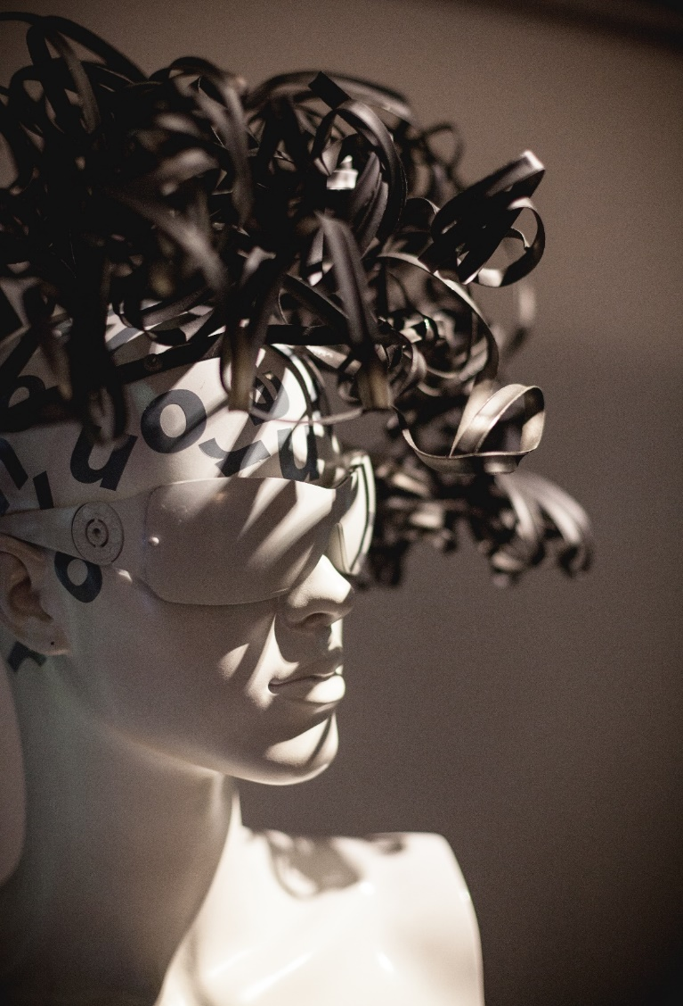
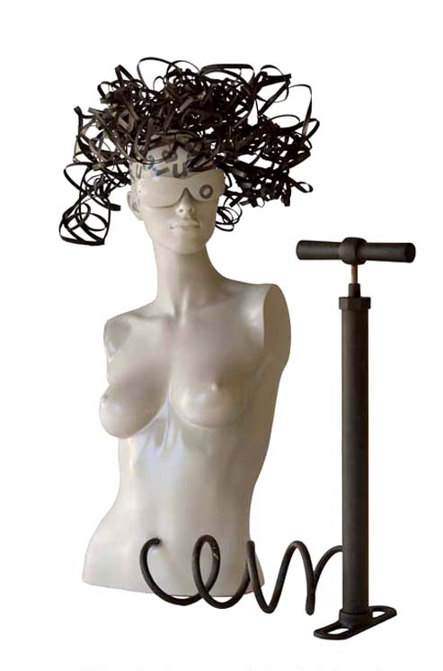
Quand la pression génère l’addiction
Cette œuvre propose avec une ironie grinçante une critique visuelle de la pression sociale exercée sur les corps et les esprits, entre surcharge mentale et diktats de l’apparence.

Slide 12
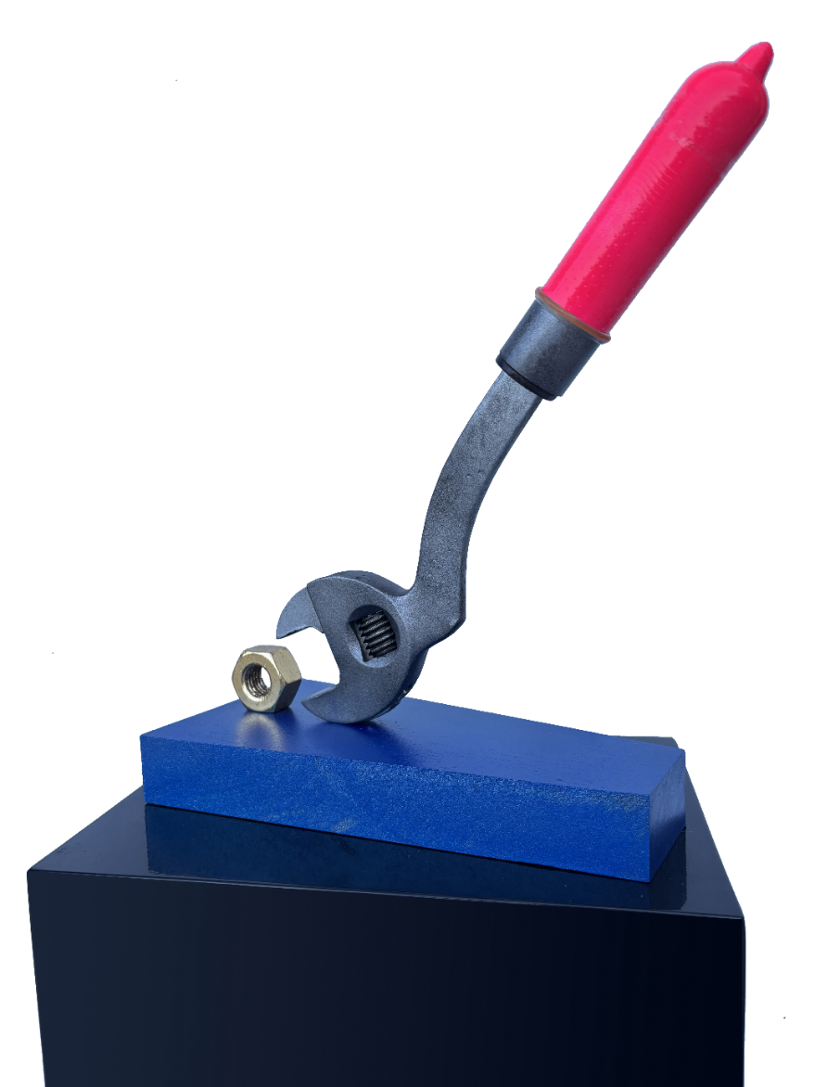
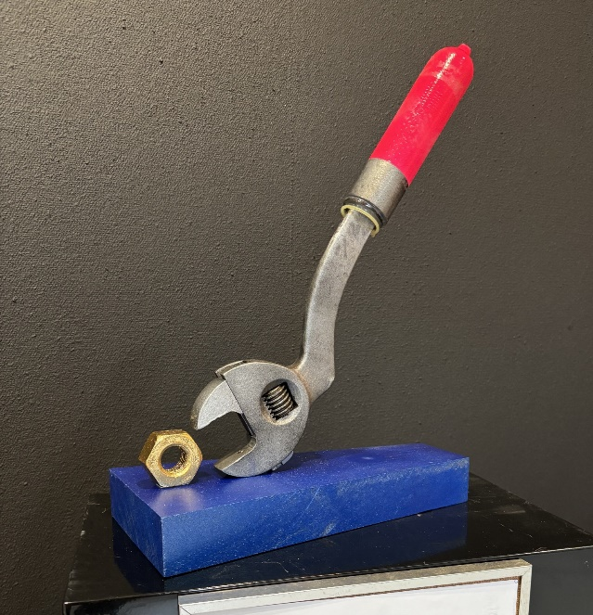
La clé pour enrayer
la surpopulation
Une clé à molette… et pour coiffer le manche, un préservatif.
L’outil se transforme alors en métaphore grinçante mais avec humour, la sculpture interroge notre rapport à la responsabilité face à la surpopulation.

Slide 13
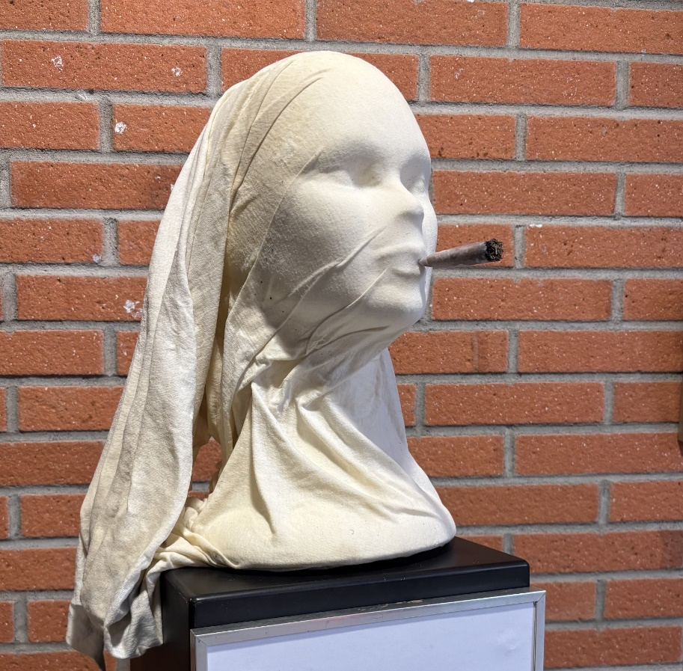
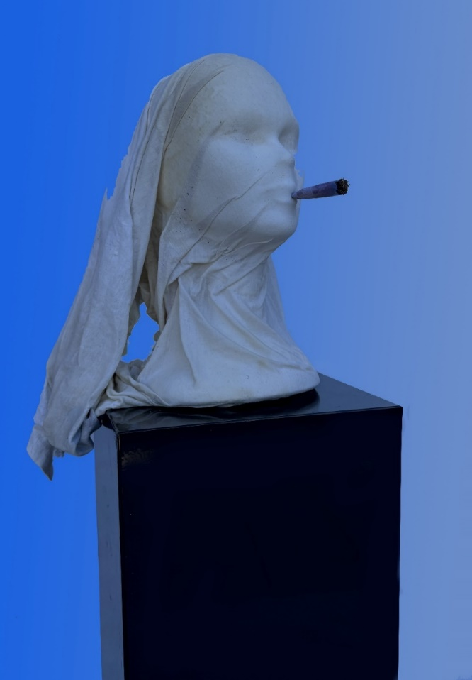
L’illusion du bonheur
Une sculpture imaginée pour mettre en lumière l’illusion des paradis artificiels.
L’apparence d’un bonheur facile qui promet l’évasion mais ne laisse qu’un fantôme de vie.

Slide 14
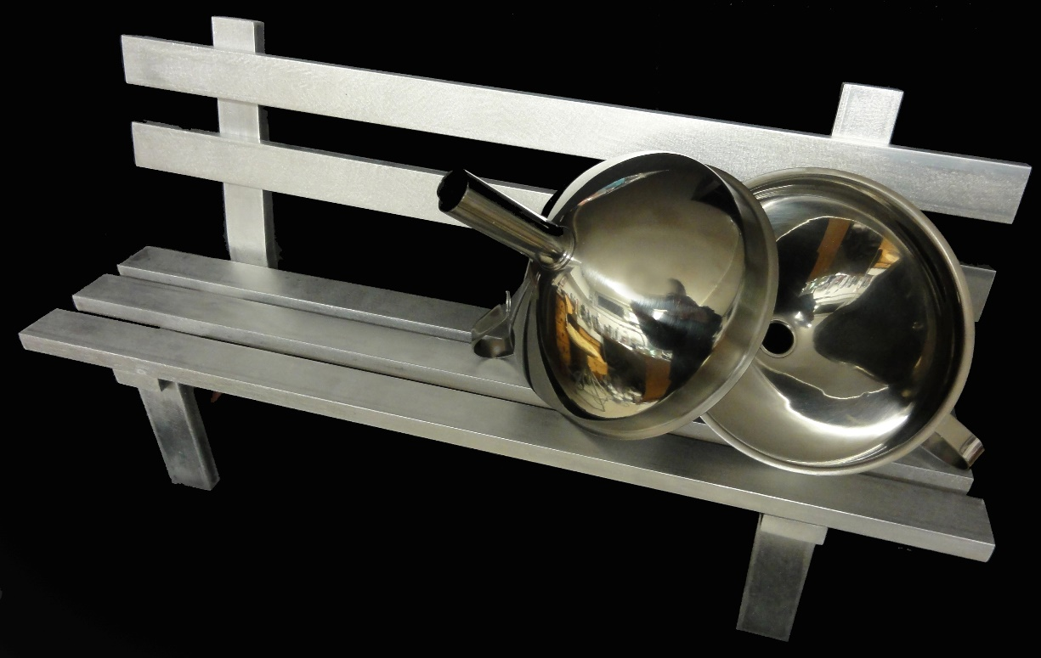
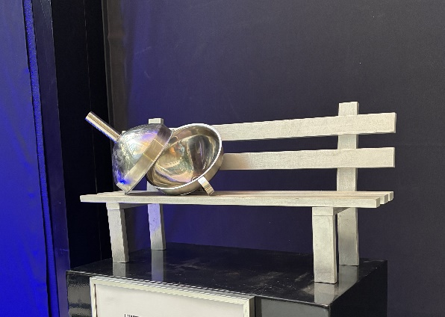
De l’intime naît l’ordinaire
Par sa forme ambivalente cet entonnoir simple objet du quotidien incarne à lui seul deux corps, deux sexes, un homme, une femme, réunis sur un banc pour un instant d’intimité.
Les amants du banc public

Slide 15
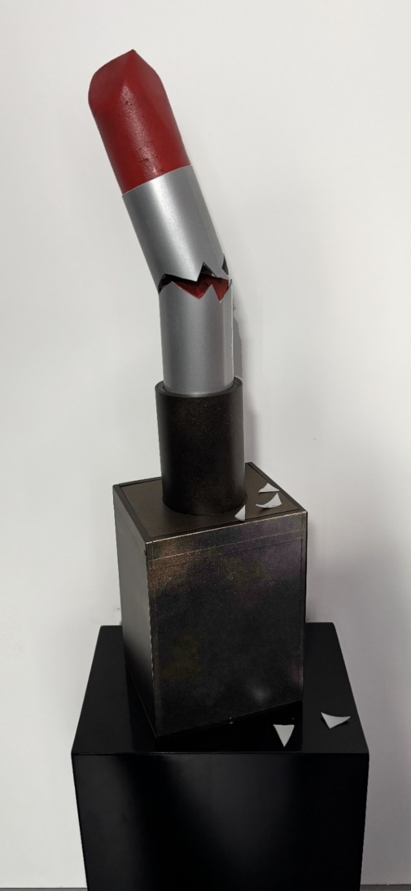
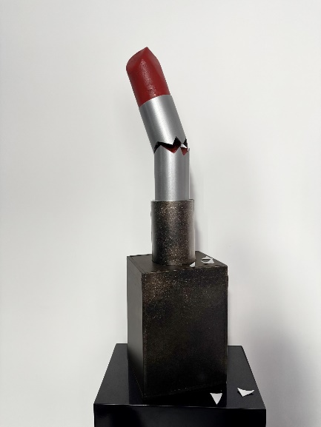
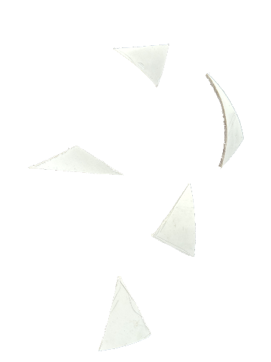
Féminicide
ou violence ordinaire
Ici le maquillage ne cache pas l’agression,
il corrige juste l’apparence et aide à passer inaperçue.

Slide 16
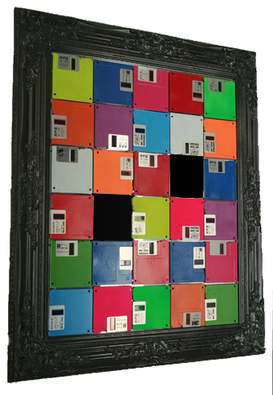
La perte de mémoire
Une mosaïque de disquettes, symboles d’une mémoire fragile
Mais la couleur s’efface et l’oubli noir s’installe.
Une métaphore poignante de la mémoire qui se fissure et se vide peu à peu.

Slide 17
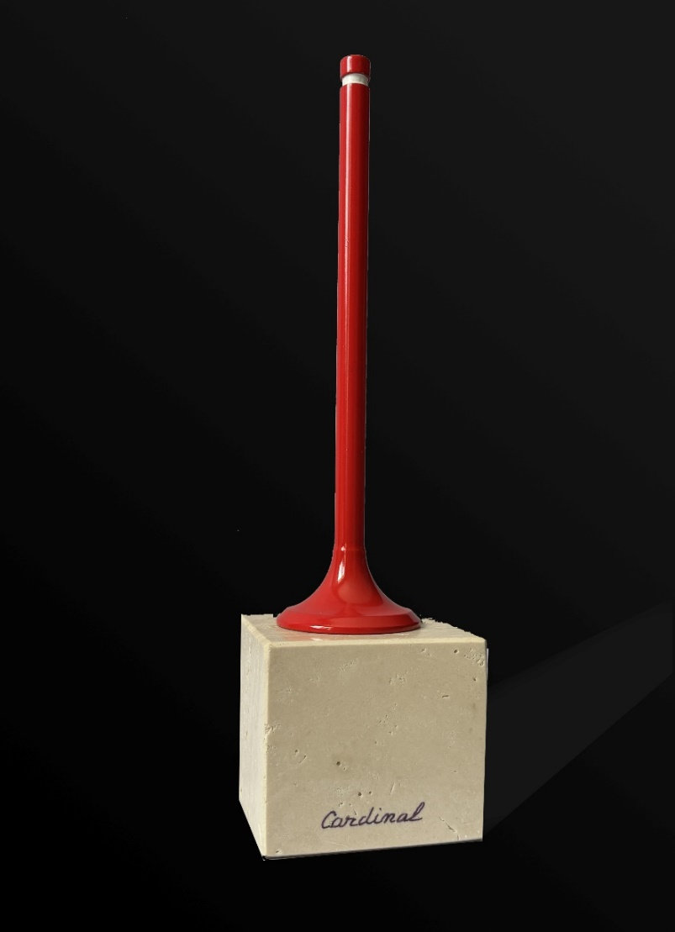
Quand la soupape
se fait prélat
Une soupape, élément mécanique
d’un moteur à explosions devient ici la
représentation d’un cardinal vêtu de
rouge un homme d’église positionné
hiérarchiquement sous le pape.
Une sculpture qui interroge et fait
résonner avec HUMOUR le langage
des symboles à mi-chemin entre
l’univers technique et la hiérarchie
sacrée.
.

Slide 18
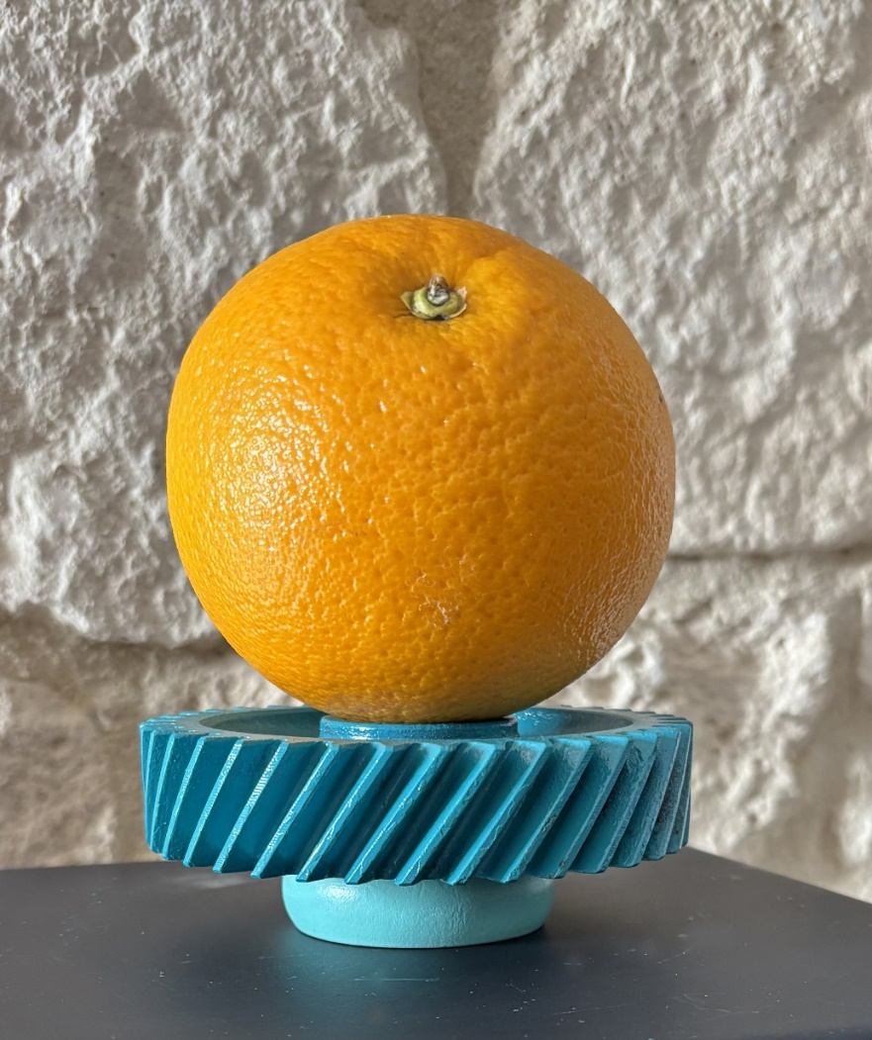
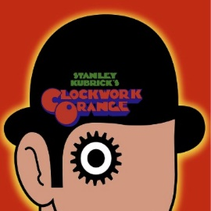
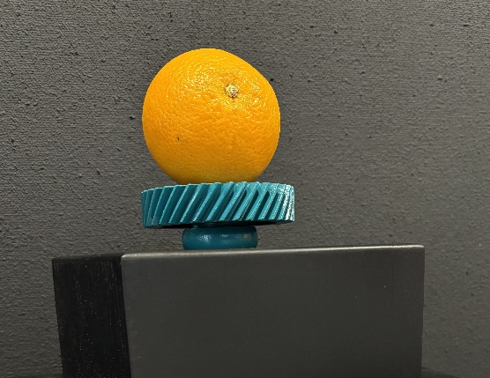
De la fiction
à la réalité
Comment la fiction
« Orange Mécanique » de 1972 est devenue en 2025 le quotidien de notre journal télévisé ?
Stanley Kubrick avait imaginé cette banalisation de la violence et aujourd’hui nous la reproduisons !

Slide 19
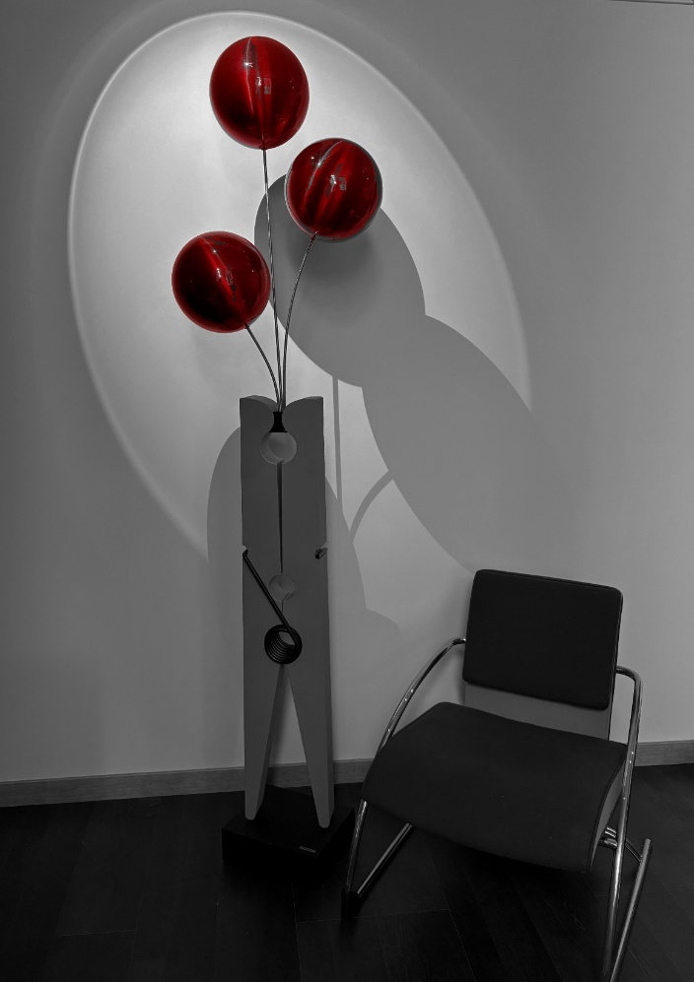
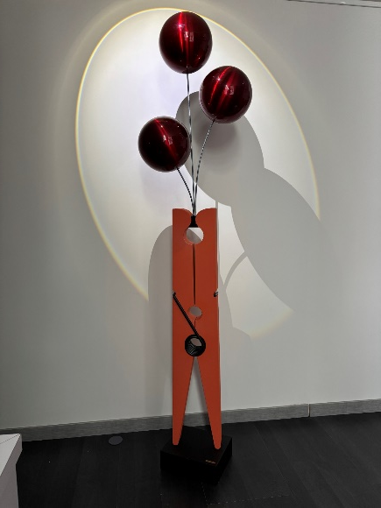
Les 3 rêves de la funambule
Dans cette œuvre la pince à linge devient une femme qui au quotidien avance en équilibre sur un fil en tenant à bout de bras ses rêves d’Amour de Paix et de Liberté

Slide 20
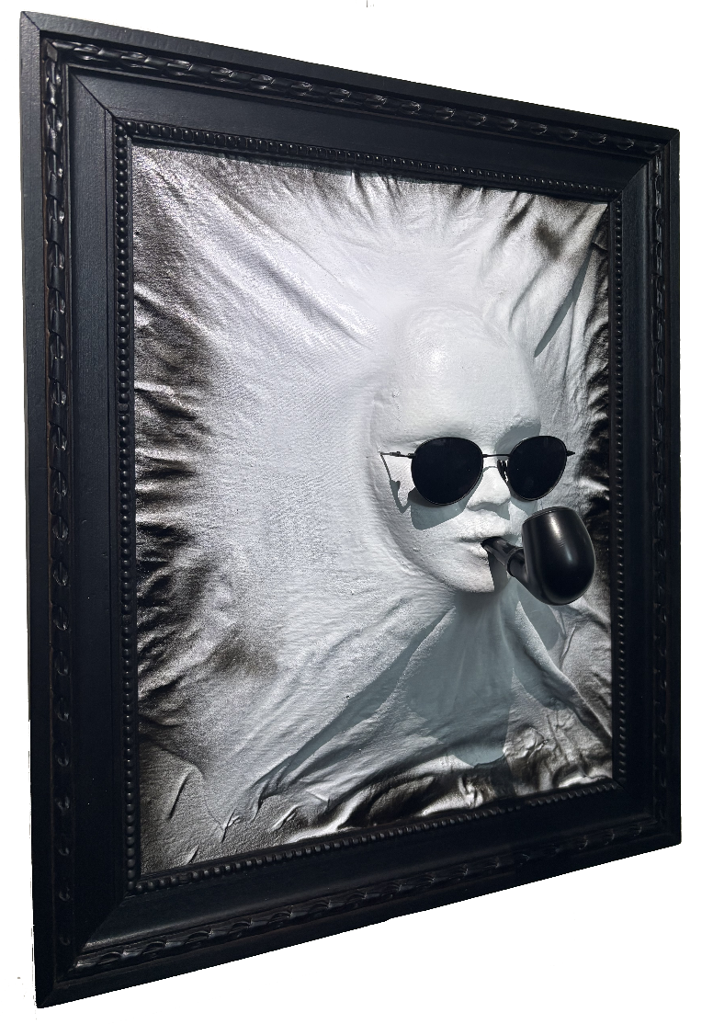
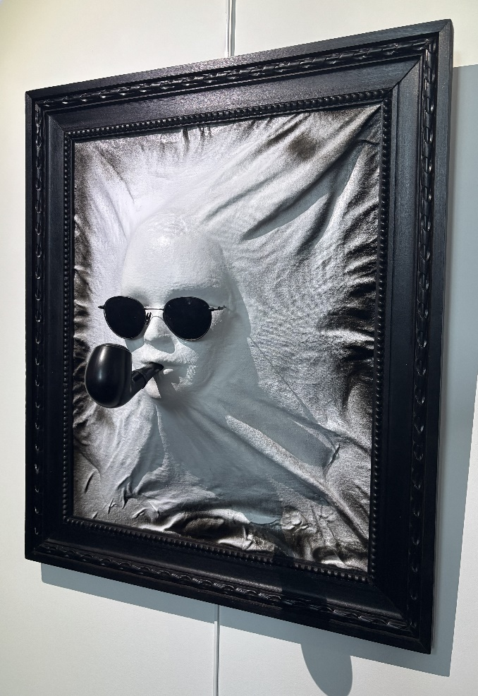
Ombre de la rue
Entre le regard et l’oubli, cette œuvre ne raconte pas une histoire individuelle,
elle évoque une réalité collective que la société préfère maintenir dans l’ombre

Slide 21
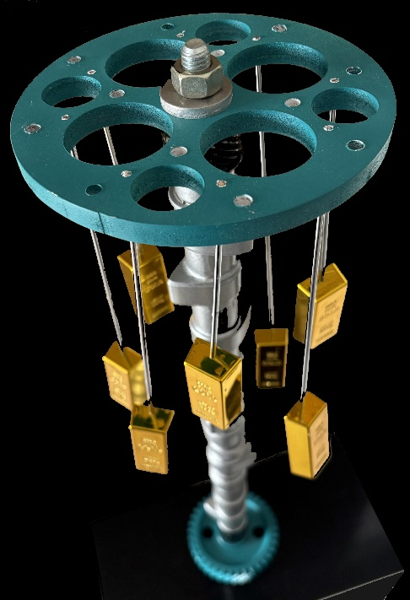
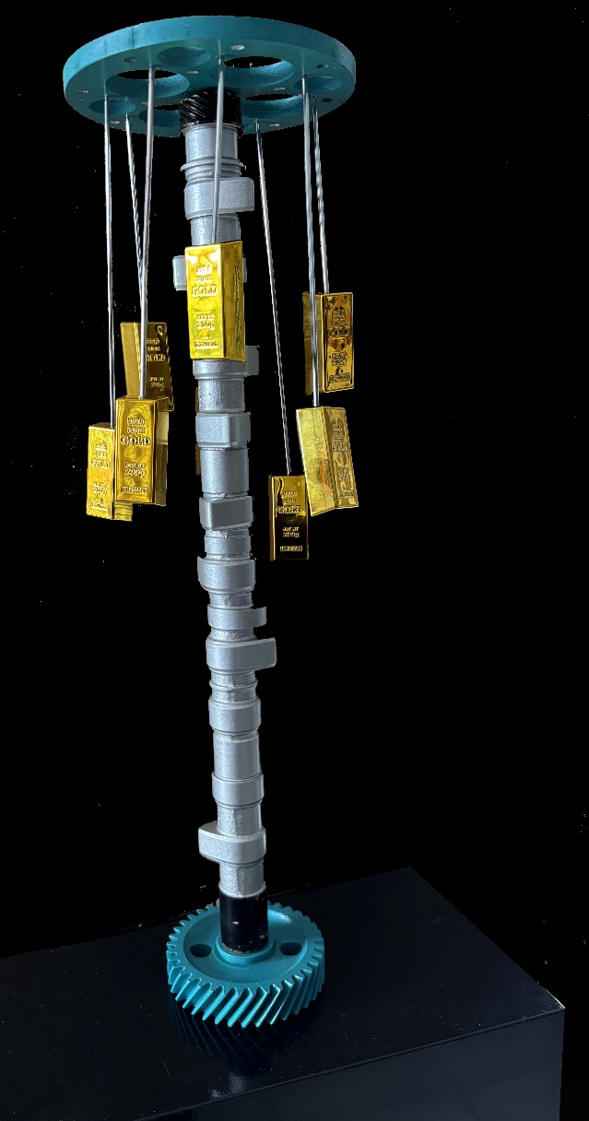
L’arbre à cames
« La machine à rêves »
le seul arbre qui produit des lingots
De loin, un arbre à cames, pièce mécanique automobile et de près un symbole troublant !
Lorsque la mécanique de l’addiction alimente la mécanique du profit,
Sur l’arbre il ne pousse plus des fruits… mais des lingots d’or.

Slide 22
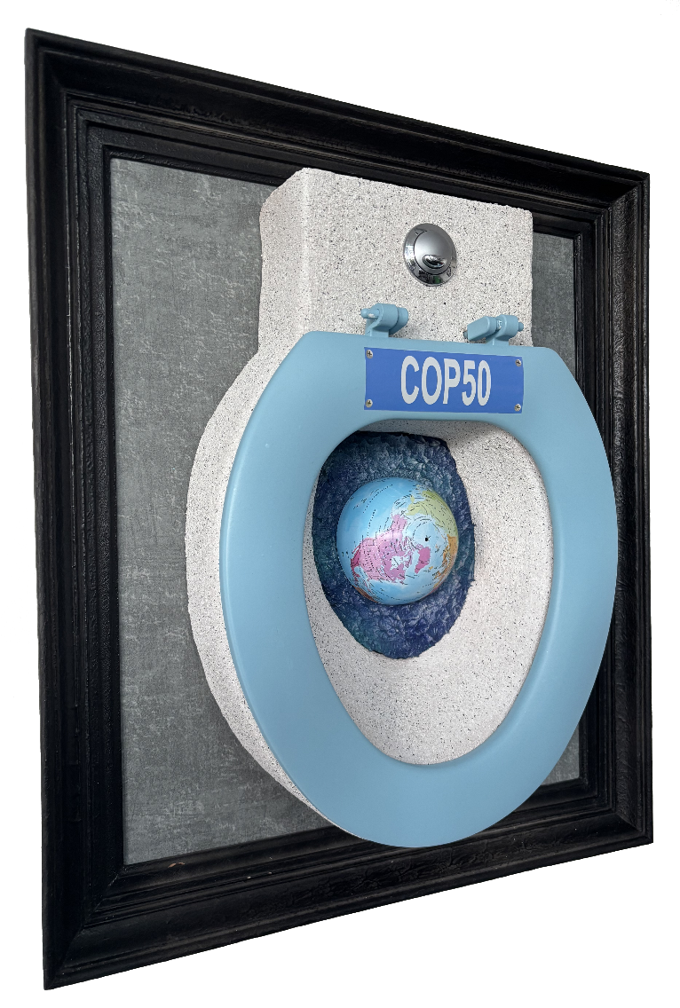
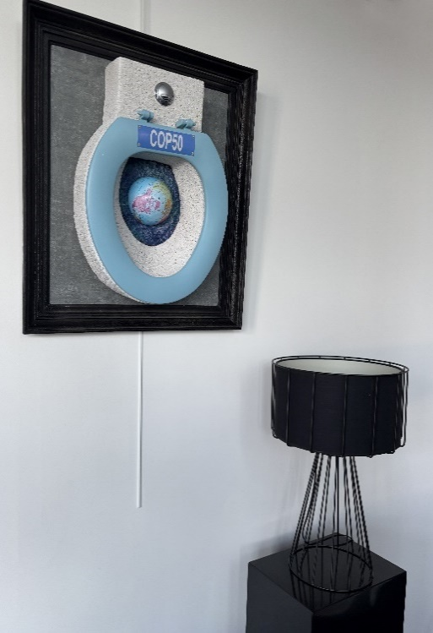
COP50 - 2045
La Conférence des Parties
Quand tout aura été débattu,
il ne restera plus qu’à évacuer!
Conférence of the Parties
When everything has been discussed,
all that will remain is to clear it out!
Cette création est une alerte pas une prédiction

Slide 23
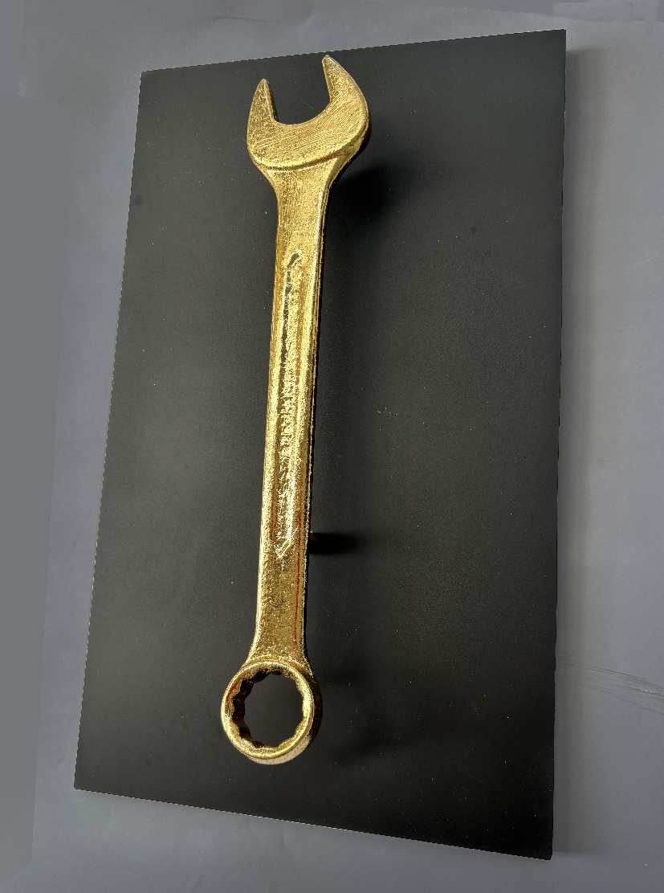
23 carats…
Et si l’absurde
était la clé de la réussite ?

Slide 24
NOTA: cette sculpture très personnelle est tout simplement liée à ma passion pour la comédie musicale.
STARMANIA 1979
1979, L’opéra rock STARMANIA, œuvre visionnaire à sa création, décrivait un futur inquiétant fait de pouvoir, de médias et de solitude.
Ce qui relevait alors de la fiction résonne aujourd’hui comme un constat.
Entre manipulation, pouvoir spectacle, violence ordinaire, illusions collectives et dérives sociales.
La fiction a disparu, elle a simplement rattrapé notre quotidien.
Quand sera-t-il en 2079 ? . . . . .

Slide 25
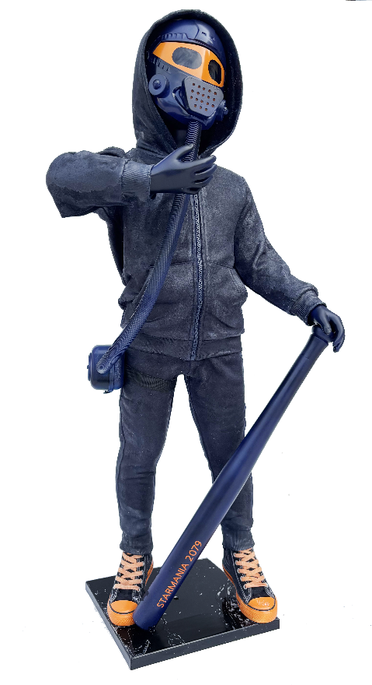
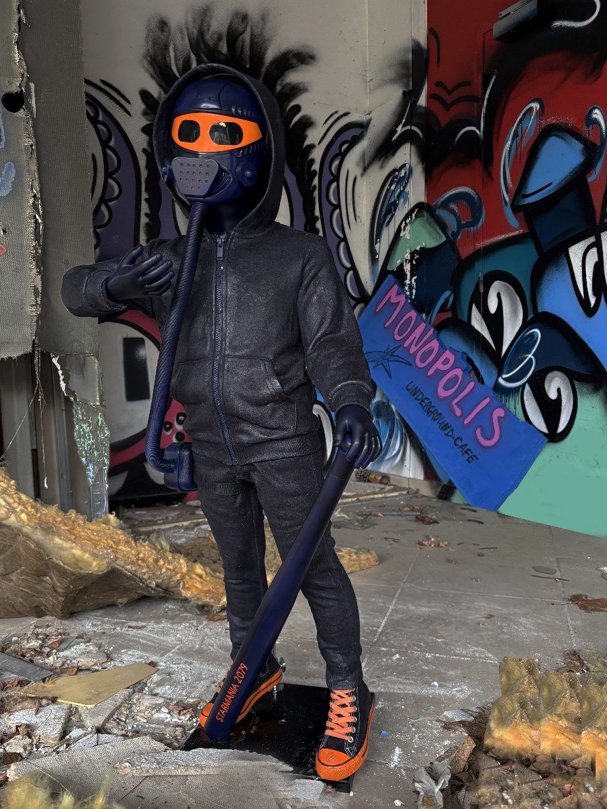
STARMANIA 2079
Ce qui en 1979 était une dystopie musicale est devenue en 2079 un paysage réel.
La ville rêvée n’est plus qu’une ruine, vidée de sens et d’humanité.
L’homme survit sous masque, relié à une machine, errant seul dans les décombres du progrès.
Monopolis, la capitale de l’Occident n’a pas chuté : elle s’est accomplie.

Slide 26
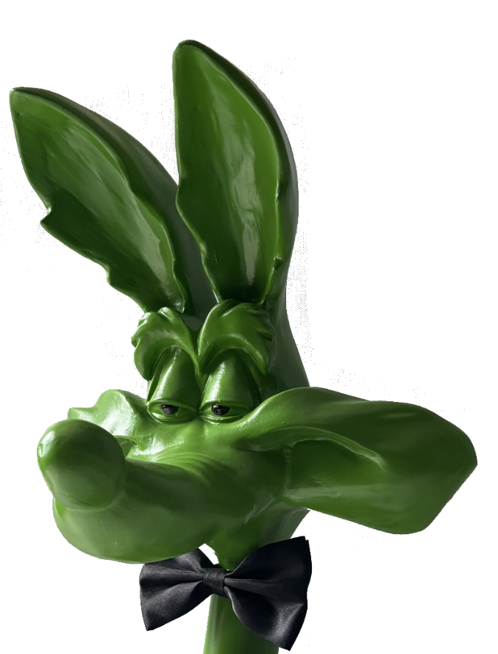
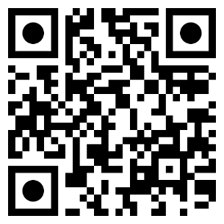

Cette exposition explore les dérives contemporaines à travers des sculptures qui questionnent nos certitudes : IA, surpopulation, addictions, mémoire défaillante, violence banalisée, racolages, climat, absurdité du succès …...
Chaque œuvre détourne les signes familiers du quotidien pour révéler ce que nous ne voulons plus voir.
Entre ironie et lucidité, je vous invite à imaginer l’inimaginable avant qu’il ne s’impose comme une évidence.
Alors Imaginez !
www.gerard-bogo.com

